Slide 1

UBND THÀNH PHỐ SÔNG CÔNG
TRƯỜNG TIỂU HỌC LƯƠNG SƠN
CHÀO MỪNG CÁC THẦY CÔ GIÁO VỀ DỰ GIỜ
MÔN ĐẠO ĐỨC LỚP 4
Giáo viên: Trần Thị Thu Minh
Năm học 2023 - 2024

Slide 2


Slide 3
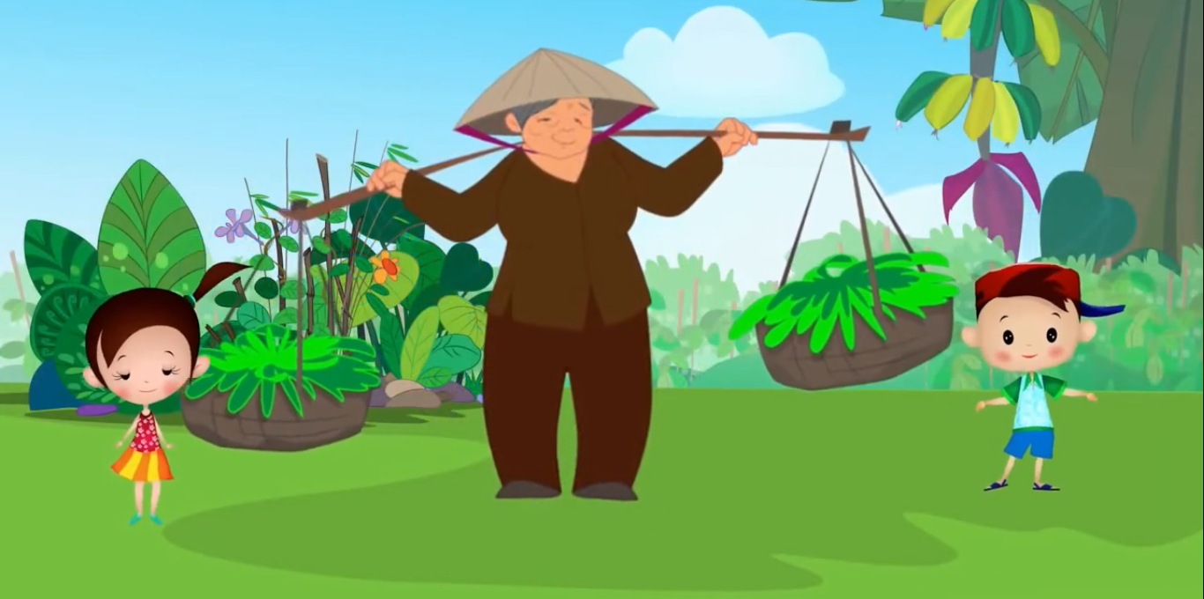

Slide 5
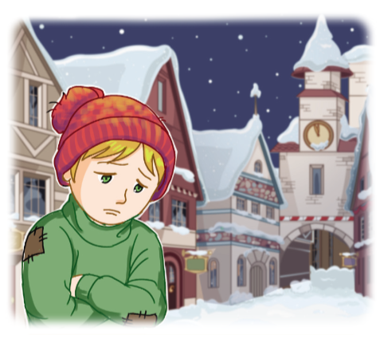
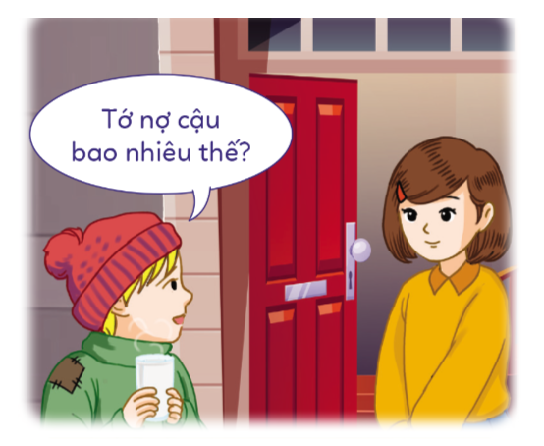
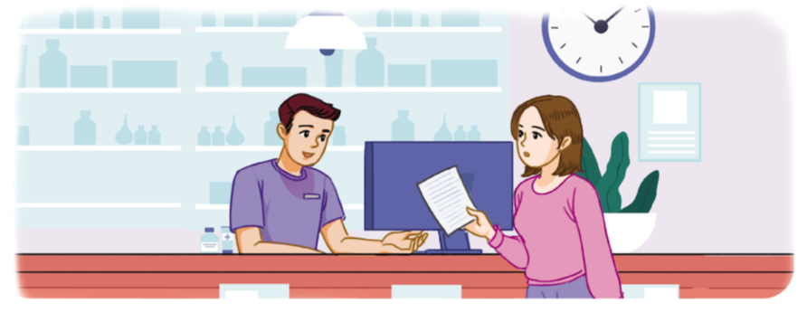

Slide 6
CÂU HỎI THẢO LUẬN
a. Cô bé đã làm gì khi thấy cậu bé nghèo hỏi xin một cốc nước?
b. Vì sao hóa đơn viện phí đã được bác sĩ Ha-uốt Ken-li thanh toán?
c. Em rút ra được bài học gì qua câu chuyện trên?

Slide 7
a. Cô bé đã làm gì khi thấy cậu bé nghèo hỏi xin một cốc nước?

Slide 8
b. Vì sao hóa đơn viện phí đã được bác sĩ Ha-uốt Ken-li thanh toán?

Slide 9
c. Em rút ra được bài học gì qua câu chuyện trên?

Slide 10

Bài học
- Nếu ta biết giúp đỡ người khác khi họ gặp khó khăn, thì tới lúc ta gặp khó khăn cũng sẽ được mọi người giúp đỡ.
- Chúng ta cần biết ơn những người đã giúp đỡ mình.

Slide 11
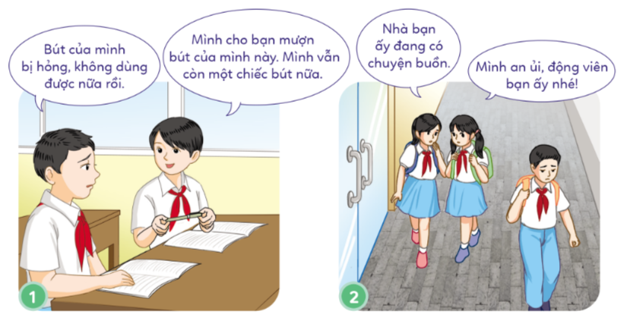
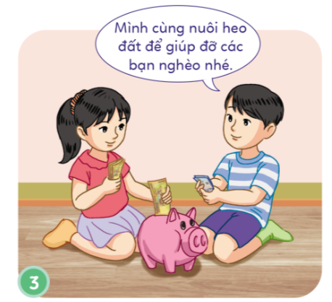
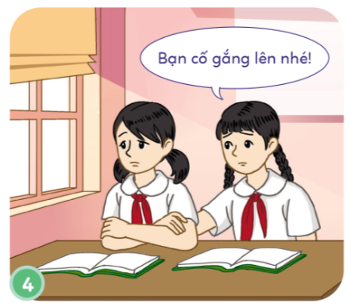
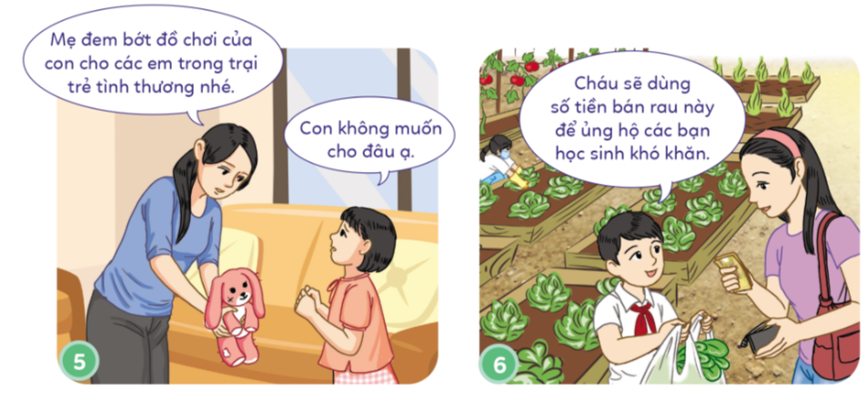

Slide 12
CÂU HỎI THẢO LUẬN
a. Em hãy nhận xét việc làm của các bạn trong tranh
b. Em có sẵn sàng giúp đỡ người gặp khó khăn, phù hợp với khả năng của mình không? Vì sao?
c. Hãy kể thêm những hành động khác thể hiện sự cảm thông giúp đỡ người gặp khó khăn mà em biết.

Slide 13

✓
✓
✓
✓
$$×$$
✓

Slide 14
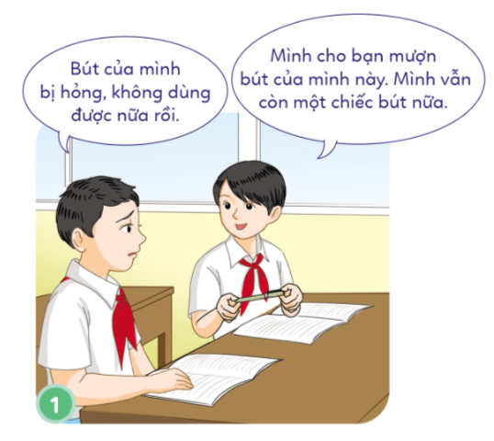
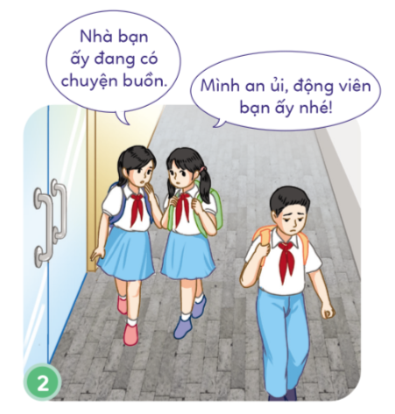
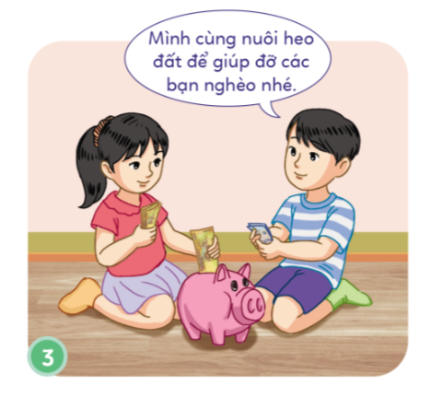
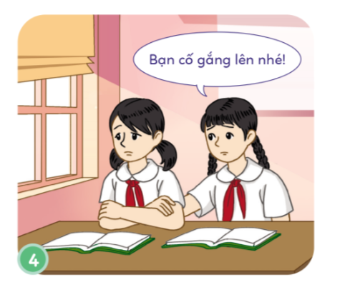
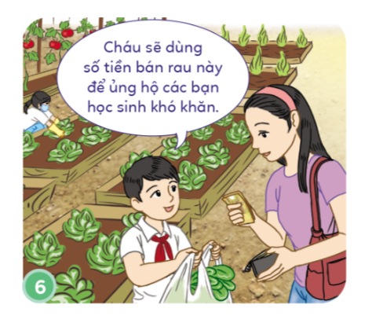

Slide 15
Thể hiện sự cảm thông, giúp đỡ người gặp khó khăn
bằng lời nói

Slide 16
Thể hiện sự cảm thông, giúp đỡ người gặp khó khăn
bằng hành động cụ thể.

Slide 17

b. Em có sẵn sàng giúp đỡ người gặp khó khăn, phù hợp với khả năng của mình không?

Slide 18
Trò chơi
Ai nhanh? Ai đúng?

Slide 19


Slide 20
Bài học
Để thể hiện sự cảm thông, giúp đỡ người gặp khó khăn, chúng ta có thể dùng lời nói và có những hành động cụ thể.

Slide 21
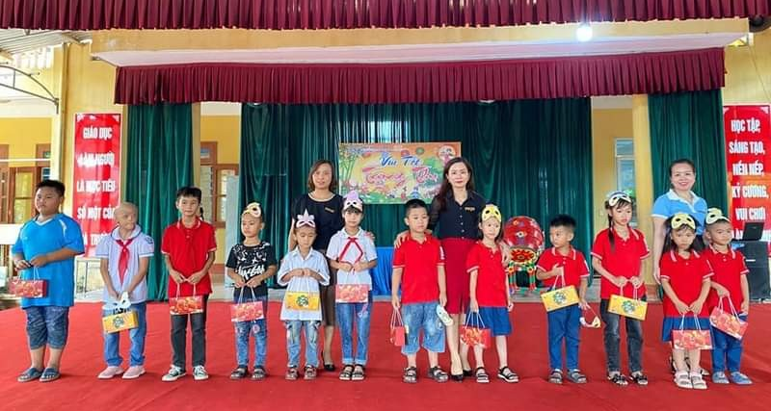
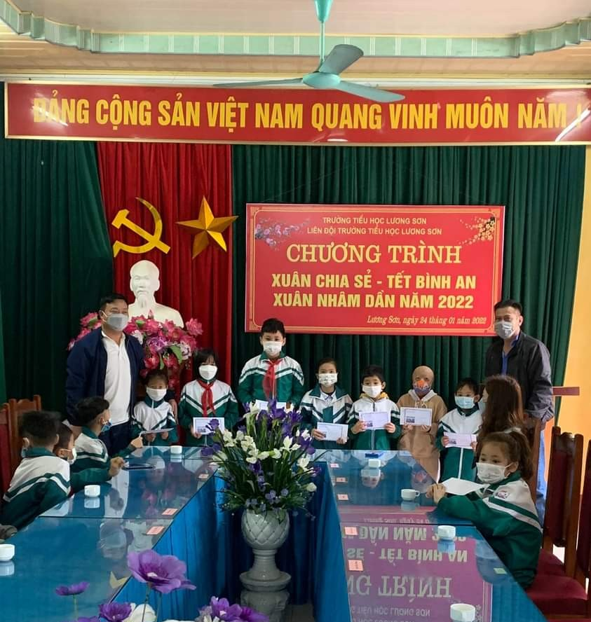
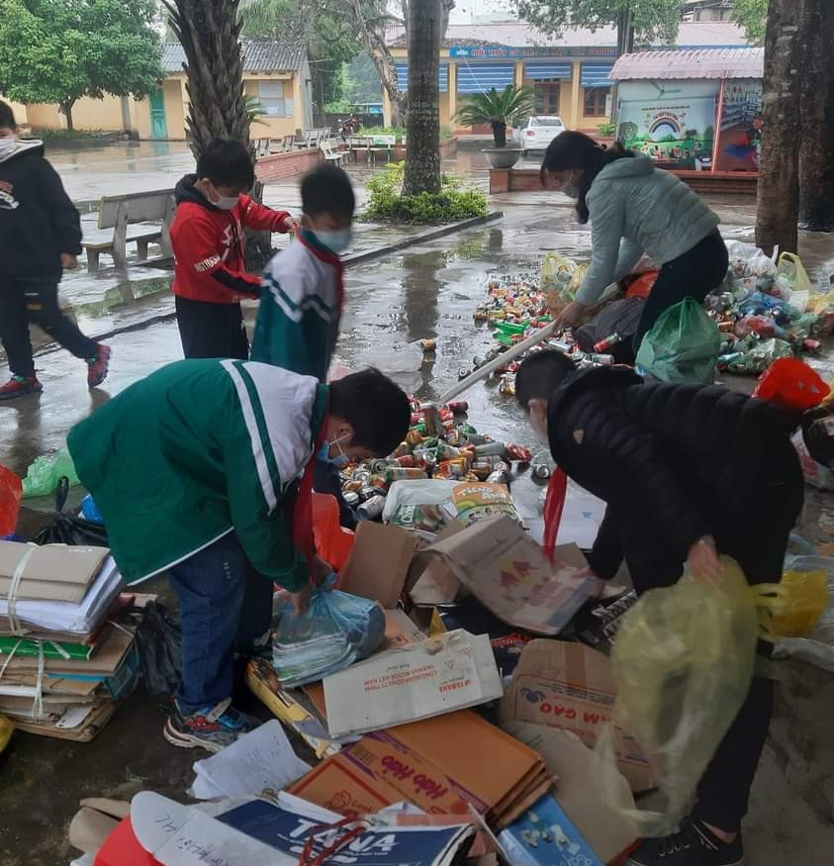
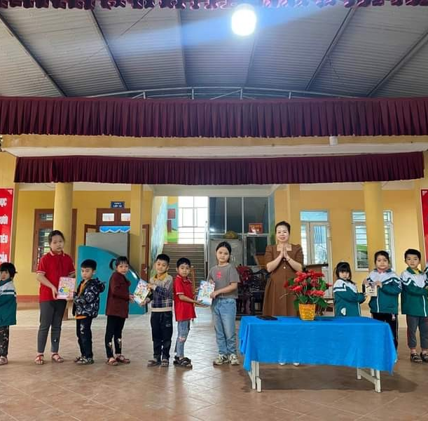

Slide 22
